Slide 1
Clusterıng
Melik kutluay

Slide 2
Clusterıng (Kümeleme/bölütleme) konularına hoşgeldiniz
Clustering
K-Means
K-Means++
WCSS
Hierarchical
Agglomerative
Divisive
Dendogram

Slide 3
Nedir ?
Veri biliminde sürekli verinin nasıl kullanılacağı ve yeni verilerin nasıl tahmin edileceği konusu hakkında düşünürüz.
Buna «supervised learning» yani denetim öğrenme diyoruz.
Bazen de verileri tahmin etmek yerine kovalara bölmek isteriz buna ise «unsupervised learning» yani denetimsiz öğrenme denir.

Slide 4
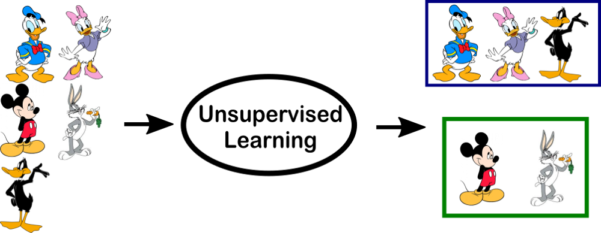
Temel olarak aralarındaki benzerlik ve farklılıklara dayanan nesneler topluluğudur.
Birbirlerine benzer ve aynı veri noktalarının bir arada tutulması amaçlanır.

Slide 5
Farkı anlamak için
Örneğin büyük bir pizza zincirinde teslimat sürelerinin tahmin edilmesini amaçlıyoruz. Bunun için, teslim süreleri, yolculuk mesafeleri, haftanın günü, günün saati, çalışanlar ve geçmişte birkaç teslimat için satış hacmi olan bir veri seti verilir. Bu verilerden, gelecekteki teslimat süreleri hakkında tahminler yapabiliriz. Bu, denetimli öğrenmenin güzel bir örneğidir.
Denetimsiz örneğe ise pizza zincirinin müşterileri tiplerine göre kampanya uygulamak isteniyor. Müşterilerini 4 gruba ayırmak istiyor: büyük aileler, küçük aileler, bekarlar ve üniversite öğrencileri. Önceden sipariş verisi veriliyor Ve her müşteriyi dört kovadan birine ayırma işlemi uygulanıyor . Bir, öngörülerde bulunmadığımız için “denetimsiz öğrenme” nin olarak ifade ediliyor.

Slide 6
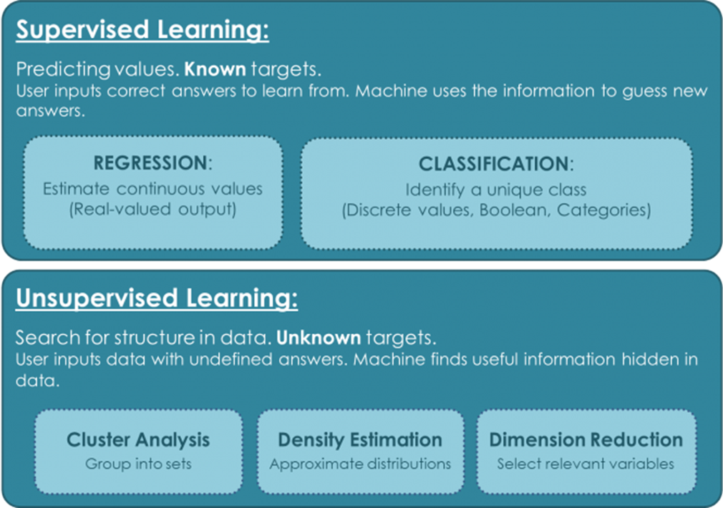

Slide 7

Kümeleme denetimsiz öğrenmenin en sık kullanılan yöntemlerinden biridir.
Biz en yaygın kümeleme biçimlerinden K-means ve hierarchical inceleyeceğiz.
Clustering
K-Means
Hierarchical

Slide 8
K-Means
NEDİR ?
Belirli bir veri kümesi için kümelenmiş grupların bir ‘k’ değişkeni ile temsil edilmesidir.
NASIL ÇALIŞIR ?
Her bir küme için bir merkez noktası tanımlanır.
Merkez noktalar rastgele belirlenir.
Bundan sonra kümede ki her veri en yakın merkeze atanır.
Burada ki asıl hüner merkez noktaların birbirinden uzaklaştırılması ve böylece farklılıkların azaltılmasıdır.
Kısaca şöyle anlatılabiliriz merkez veriler birbirine en uzak diğer veriler merkeze en yakın noktalar seçilir.

Slide 9
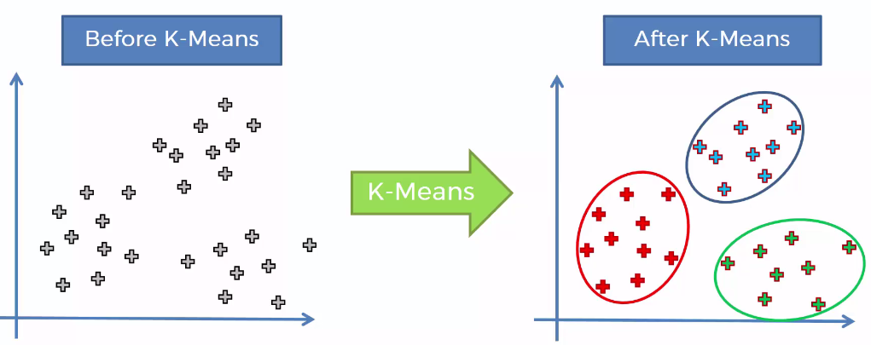

Slide 10
K-means başlangıç nokta tuzağı
K-Means merkez noktasını rastgele olarak belirler bu yüzden bazen istenmeyen noktalarda merkez noktası olabiliyor.
Eğer rastgelelik varsa üretilen veri kontrol edemiyoruz.
Çözüm olarak piority yani saflık yöntemi geliştirilmiştir.
Piority küme içinde ki veri noktaları arasında ki mesafe minimum kümeler arasında ki mesafe maximum olacak şekilde belirlenir.

Slide 11
K-means++
Geldik ikinci bir probleme , fazla veri ?
Elimizde çok fazla veri bulunduğunda kümelemek o kadar da kolay olmayacaktır.
Örneğin facebook kullanıcılarını kümelemek istersek.
Facebook yaklaşık 2.3 milyar kullanıcısı bulunmakta cluster değerimize 3 dersek eğer k^2.3 milyar kere deneme yapacağımız anlamına geliyor.

Slide 12
Nasıl uygulanır?
Veri noktalarından ilk merkez noktalar rastgele olarak seçilir.
Her veri noktası için merkeze olan d(x) yani merkezle olan uzaklığı hesaplanır.
D(x)^2 ile orantılı olacak şekilde x olasılık ile veri noktaları arasından yeni cluster merkezi seçilir .Yani d(x)^2 en yüksek olan nokta merkez noktası seçilir.
K numarası seçilinceye kadar 2. ve 3. adımları tekrarlanır.

Slide 13

Peki kaç clusterımız olacağını
nasıl
belirliyoruz
?

Slide 14
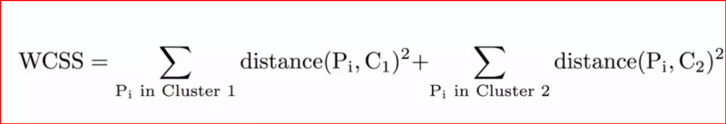
Wcss (wıthın cluster sums of squares)
İsminde de anlaşıldığı üzere küme içinde ki kareler toplamı
Bazı durumlarda k’nın optimal değerini bulmak için dirsek yöntemi de denilen yöntem kullanılır.
Her bir küme içindeki verilerin merkeze olan uzaklıklarının kareleri toplanır.

Slide 15
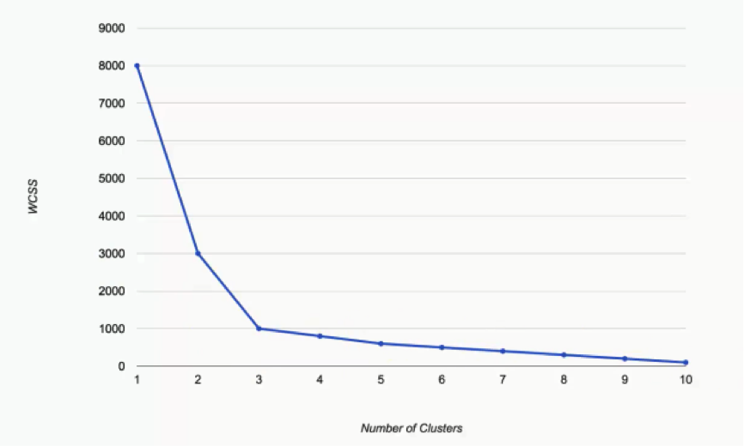
Peki bizim makine nerede duracağını nereden bilecek sonuçta tüm veri noktalarını bir cluster yapana kadar gidebilir bu aşırı öğrenme ezberleme olur.
En uygun x_opt kümeleri, bir "dirsek" gibi görünen WCSS (x) çizili eğrisinin kısmında yer alan nokta (x_opt, WCSS (x_opt)) ile verilir.

Slide 16
HİYARARŞİK kümeleme
NEDİR ?
Kümeleme algoritmaları bir dizi veri noktasını alt kümelere ayırır.
Algoritmaların amacı, içsel olarak tutarlı olan fakat birbirlerinden açıkça farklı olan kümeler oluşturmaktır.
İki tip kümeleme yöntemi vardır.
Hierarchical
Agglomerative
Divisive

Slide 17
Agglomerative
NEDİR ?
Her bir gözlemle ayrı bir kümede başlar ve bir durdurma kriteri yerine getirilene kadar kümeleri birlikte bir araya getirir.
NASIL ÇALIŞIR ?
Her veri bir küme olarak başlar
En yakın iki komşuyu alıp ikişerli küme oluşturulur
Bir önceki adım tek bölüt olana kadar devam eder

Slide 18
Divisive
NEDİR ?
Bölünmeli bir yöntem, tek bir kümedeki tüm kalıplarla başlar ve bir durma kriteri karşılanana kadar bölünmeyi gerçekleştirir.
NASIL ÇALIŞIR ?
Bütün uzay bir küme olarak kabul edilir.
Herbir veri cluster olana kadar bölünmeye devam edilir.

Slide 19
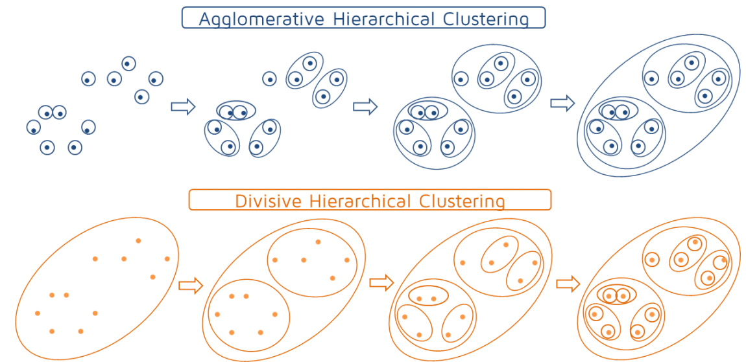

Slide 20
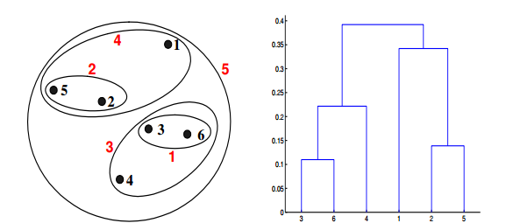
Dendogram
Dendogram yapısında veri noktaları çıtasını yukarı doğru yükselttikçe diğer verileri yakınlaşarak küme oluşturur.
Dendogramda da örneğin yukarıdan aşağıya indikçe çizdiğiniz noktaya göre cluster noktası belirlenebilinir.

Slide 21
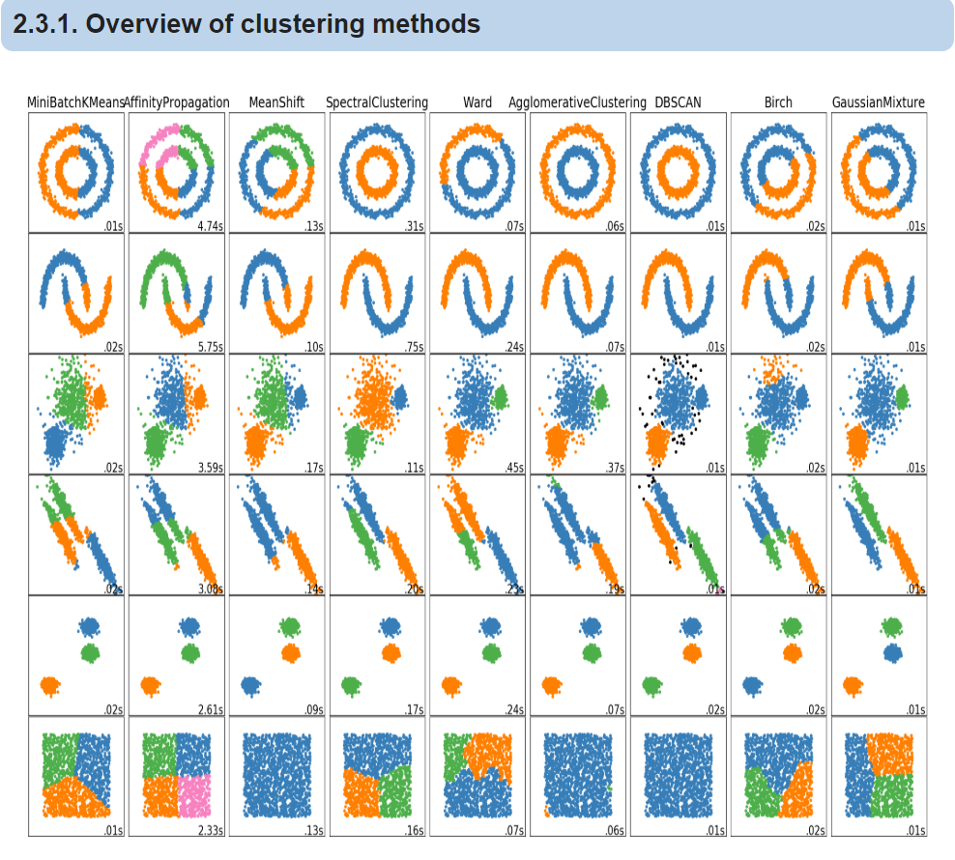
Kullandığımız veri tipine yan tarafta ki kümeleme methodu yöntemlerini bazılarını kullanılabiliriz.

Slide 22
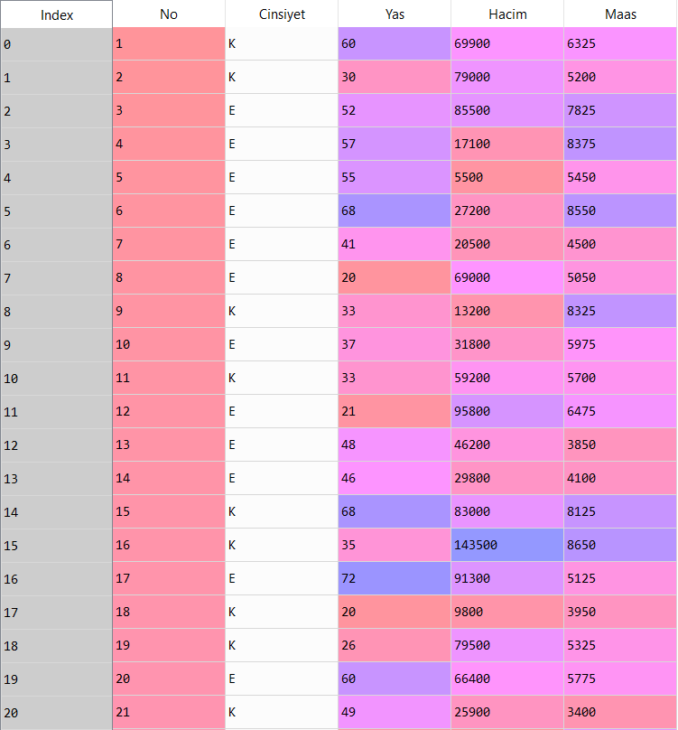
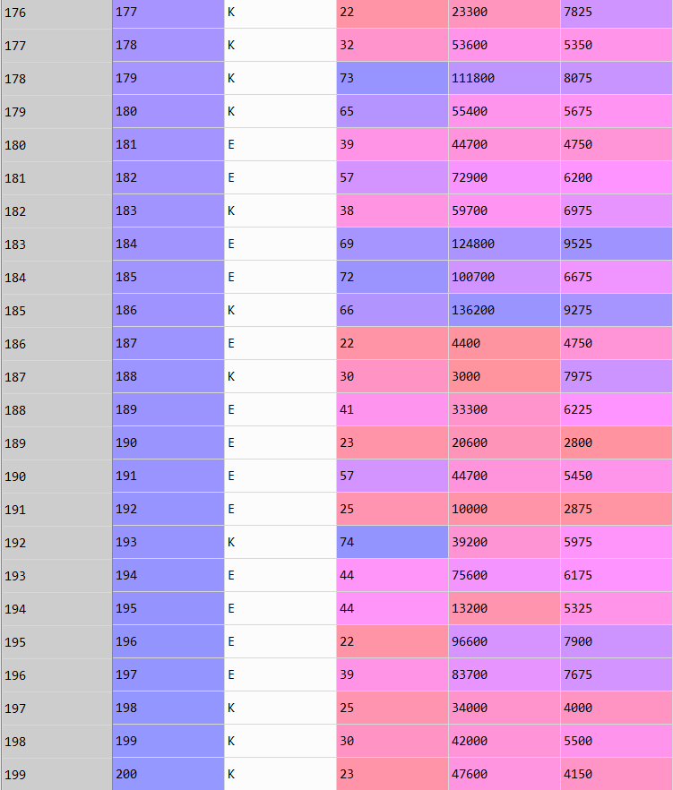
Problemimiz için kullanılacak verilerimiz .

Slide 23

K-means kümeleme algoritnasının nasıl işlediğine bakalım
import pandas as pd
import matplotlib.pyplot as plt
veriler = pd.read_csv('musteriler.csv’)
#KMeans algorithm
X = veriler.iloc[:,3:].values
from sklearn.cluster import KMeans
kmeans = KMeans(n_clusters=4,init='k-means++') #Nesne oluşturuluyor. K sayısı 4
kmeans.fit(X) #Oluşturulan nesneyi train ediyoruz eğitiyoz

Slide 24
#WCSS Yöntem
sonuclar = []
for i in range(1,11):
kmeans = KMeans(n_clusters=i, init='k-means++',random_state=0)
kmeans.fit(X)
sonuclar.append(kmeans.inertia_)#WCSS
plt.plot(sonuclar)
plt.show()

Slide 25
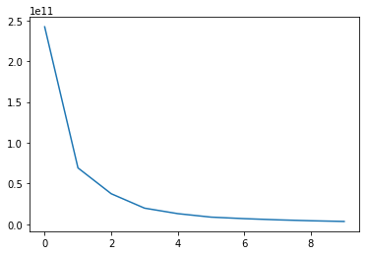
sonuçlar
WSCC ile k değeri
K_MEANS
k1 = [[109905.55555556 7325.69444444]
k2 = [ 23539.13043478 5272.01086957]
k3 = [ 63915.27777778 6140.625]]

Slide 26
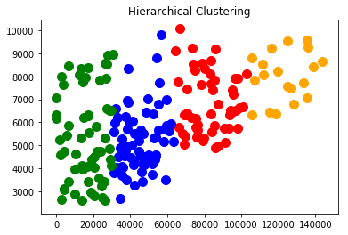
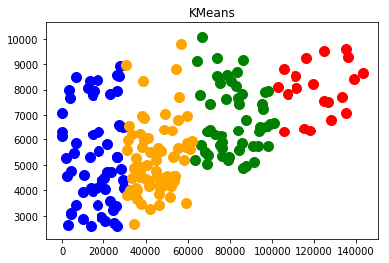

Slide 27
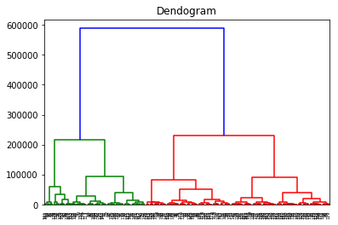

Slide 28
Teşekkürler

